Slide 1
Язык UML

Slide 2
Введение
UML (Unified Modeling Language) – Унифицированный Язык Моделирования
Разработан группой объектного проектирования OMG (Object Management Group)
Получил статус отраслевого стандарта
ПрИС 2
Язык UML
‹#›

Slide 3
Авторы UML
Гради Буч (Grady Booch)
Джеймс Румбах (James Rumbaugh)
Айвар Якобсон (Ivar Jacobson)
ПрИС 2
Язык UML
‹#›

Slide 4
Первичные цели создания UML
  Предоставить пользователям готовый к использованию язык визуального моделирования
  Предоставить механизмы расширения и специализации
  Быть независимым от определенного языка программирования и процесса разработки
  Интегрировать лучший практический опыт разработок
ПрИС 2
Язык UML
‹#›

Slide 5
Диаграммы языка UML
Тема 1: Язык UML

Slide 6
Диаграммы языка UML
  сценариев (use case diagram)
  классов (class diagram)
  состояния (statechart diagram)
  активности (activity diagram)
  последовательности (sequence diagram)
  коммуникмции (collaboration diagram)
  компонентов (component diagram)
  топологии (deployment diagram)
ПрИС 2
Язык UML
‹#›

Slide 7
Диаграммы языка UML
  композитная структурная диаграмма
  обзорная диаграмма взаимодействия
  временная диаграмма
  диаграмма пакетов
ПрИС 2
Язык UML
‹#›

Slide 8
Диаграмма сценариев
Диаграммы сценариев описывают функциональное назначение системы (то, что система будет делать в процессе своего функционирования)
Диаграммы сценариев являются исходной концептуальной моделью системы в процессе ее проектирования и разработки
ПрИС 2
Язык UML
‹#›

Slide 9
Диаграмма сценариев: элементы
Сценарий
Сценарий – фрагмент поведения ИС без раскрытия его внутренней структуры
Сценарий – сервис, который информационная система предоставляет пользователю (актеру)
Имя
ПрИС 2
Язык UML
‹#›

Slide 10
Диаграмма сценариев: сценарий
Пример
Создать
карту визита
Получить список
свободных
номеров
Проверить наличие
клиента в черном
списке
ПрИС 2
Язык UML
‹#›
Notes:
‹#›
Первичные цели при создании UML были следующими:
Предоставить пользователям готовый к использованию язык визуального моделирования, так чтобы они могли разрабатывать и обмениваться выразительными моделями.
Предоставить механизмы расширения и специализации, для расширения заложенных концепций.
Быть независимым от определенного языка программирования и процесса разработки.
Предоставить формальную базу для понимания языка моделирования.
Интегрировать лучший практический опыт разработок.

Slide 11
Диаграмма сценариев: элементы
Актер
Актер представляет собой любую внешнюю по отношению к моделируемой ИС сущность, которая взаимодействует с системой и использует ее функциональные возможности для достижения определенных целей
Имя
ПрИС 2
Язык UML
‹#›

Slide 12
Диаграмма сценариев: актер
Пример
Дежурный
администратор
Менеджер
ПрИС 2
Язык UML
‹#›
Notes:
‹#›
Диаграммы, добавленные в версии UML 2.0

Slide 13
Диаграмма сценариев: элементы
Интерфейс
Интерфейс определяет совокупность операций, которые обеспечивают необходимый набор сервисов для актера
Имя
ПрИС 2
Язык UML
‹#›
Notes:
‹#›
Проектируемая система представляется в виде множества пользователей, взаимодействующих с системой с помощью сценариев

Slide 14
Диаграмма сценариев: элементы
Примечание
Примечание предназначено для включения в модель произвольной текстовой информации, имеющей непосредственное отношение к контексту разрабатываемого проекта
Текст
ПрИС 2
Язык UML
‹#›

Slide 15
Диаграмма сценариев: примечание
Пример
Проверить наличие
клиента в черном
списке
Менеджер
Проверка
выполняется
только по
фамилии клиента
менеджер
может только
просматривать
информацию
ПрИС 2
Язык UML
‹#›
Notes:
‹#›
Примерами сценариев могут являться следующие действия: проверить состояние текущего счета клиента, оформить заказ на покупку товара, получить информацию о кредитоспособности клиента, отобразить графическую форму на экране монитора и др.

Slide 16
Диаграмма сценариев: отношения
  отношение ассоциации (association)
  отношение включения (include)
  отношение расширения (extend)
  отношение обобщения (generalization)
ПрИС 2
Язык UML
‹#›

Slide 17
Диаграмма сценариев: ассоциация
*
1
Имя
Имя
ПрИС 2
Язык UML
‹#›
Notes:
‹#›
Примеры сценариев для предметной области «Гостиница»

Slide 18
Диаграмма сценариев: ассоциация
Пример
Работать со
счетом
Дежурный
администратор
ПрИС 2
Язык UML
‹#›

Slide 19
Диаграмма сценариев: включение
Имя 1
Имя 2
include
Сценарий 1 включает сценарий 2
ПрИС 2
Язык UML
‹#›
Notes:
‹#›
Примерами актеров могут быть: клиент банка, банковский служащий, продавец магазина, менеджер отдела продаж, пассажир авиарейса, водитель автомобиля, администратор гостиницы, сотовый телефон и др.
В качестве актеров могут выступать другие системы, подсистемы проектируемой системы или отдельные классы.

Slide 20
Диаграмма сценариев: включение
Пример
Найти
неоплаченные
услуги
Создать
счет
include
ПрИС 2
Язык UML
‹#›

Slide 21
Диаграмма сценариев: расширение
Имя 1
Имя 2
extend
Сценарий 1 расширяет сценарий 2
ПрИС 2
Язык UML
‹#›
Notes:
‹#›
Примеры актеров для предметной области «Гостиница»

Slide 22
Диаграмма сценариев: расширение
Пример
Создать
счет
Распечатать
счет
extend
ПрИС 2
Язык UML
‹#›

Slide 23
Диаграмма сценариев: обобщение
Имя 1
Имя 2
Сценарий 2 обобщает сценарий 1
ПрИС 2
Язык UML
‹#›
Notes:
‹#›
В качестве имени интерфейса может быть существительное, которое характеризует сервис например, «датчик», «сирена», «видеокамера» или «запрос к базе данных», «форма ввода», «устройство подачи звукового сигнала» и др.

Slide 24
Диаграмма сценариев: обобщение
Пример
Имя 1
Имя 2
Актер 2 обобщает Актера 1
ПрИС 2
Язык UML
‹#›

Slide 25
Диаграмма сценариев: интерфейс
Имя
Имя
Имя
Имя
ПрИС 2
Язык UML
‹#›

Slide 26
Диаграмма сценариев: интерфейс
Пример
Регистрировать новый товар
Устройство
считывания
штрих-кода
Регистрировать новый товар
Форма ввода
ПрИС 2
Язык UML
‹#›

Slide 27
Диаграмма сценариев
Пример
Работать со счетом
Распечатать счет
Дежурный
администратор
extend
Найти неоплаченные услуги
Создать счет
include
ПрИС 2
Язык UML
‹#›
Notes:
‹#›
Комментарий присоединяется к любому элементу диаграммы пунктирной линией

Slide 28
Диаграмма классов
Диаграмма классов предназначена для представления статической структуры модели системы в терминологии классов объектно-ориентированного программирования
ПрИС 2
Язык UML
‹#›

Slide 29
Диаграмма классов: элементы
Имя
Пакет
Пакет – способ организации элементов модели.
Каждый элемент модели принадлежит только одному пакету.
Имя
Содержимое
ПрИС 2
Язык UML
‹#›

Slide 30
Диаграмма классов: пакет
Пример
База данных
Расчеты
ПрИС 2
Язык UML
‹#›

Slide 31
Диаграмма классов: элементы
Класс
Класс – обозначает множество объектов, которые обладают одинаковой структурой, поведением и отношениями с объектами из других классов
Имя
Свойства
Методы
ПрИС 2
Язык UML
‹#›
Notes:
‹#›
Отношение ассоциация устанавливает, какую конкретную роль играет актер при взаимодействии с экземпляром сценария. На диаграмме отношение ассоциации обозначается сплошной линией между актером и сценарием. Эта линия может иметь дополнительные условные обозначения, такие, например, как имя и кратность.

Slide 32
Диаграмма классов: элементы
Свойство
<квантор видимости> <имя> [<кратность>] :
<тип> = <исходное значение>
ПрИС 2
Язык UML
‹#›

Slide 33
Диаграмма классов: свойство
<квантор видимости>
«+» общедоступный (public) – атрибут доступен или виден из любого другого класса пакета, в котором определена диаграмма
«#» защищенный (protected) – атрибут недоступен или невиден для всех классов, за исключением подклассов данного класса
«–» закрытый (private) – атрибут недоступен или невиден для всех классов без исключения
ПрИС 2
Язык UML
‹#›

Slide 34
Диаграмма классов: свойство
<кратность>
количество атрибутов данного типа, входящих в состав класса
записывается: [нижняя_граница1 .. верхняя_граница1, …]
нижняя_граница и верхняя_граница являются положительными целыми числами
в качестве верхней_границы может использоваться специальный символ «*», который означает произвольное положительное целое число
ПрИС 2
Язык UML
‹#›

Slide 35
Диаграмма классов: кратность
Пример
[0..1] – кратность атрибута может принимать значение 0 или 1. При этом 0 означает отсутствие значения для данного атрибута
[1..*] – кратность атрибута может принимать любое положительное целое значение
[1..5] – кратность атрибута может принимать любое значение из чисел: 1, 2, 3, 4, 5.
[1..3,5,7..*] – кратность атрибута может принимать любое значение из чисел: 1, 2, 3, 5, а также любое целое значение большее или равное 7
ПрИС 2
Язык UML
‹#›

Slide 36
Диаграмма классов: свойство
<тип> – представляет собой выражение, семантика которого определяется языком спецификации модели
<исходное значение> – служит для задания некоторого начального значения для соответствующего атрибута в момент создания отдельного экземпляра класса
ПрИС 2
Язык UML
‹#›

Slide 37
Диаграмма классов: свойство класса
Пример
+ color: RGB = (192, 192, 192)
# navigable: boolean = TRUE
+ goal: enum(gTest, gWork) = gWork
– id: integer
+ name [1..2]: string
ПрИС 2
Язык UML
‹#›

Slide 38
Диаграмма классов: элементы
Метод
<квантор видимости><имя>
(<список параметров>):
<тип возвращаемого значения>
ПрИС 2
Язык UML
‹#›
Notes:
‹#›
Отношение включения указывает, что некоторый сценарий включает в себя другой сценарий. Графически отношение обозначается пунктирной линией со стрелкой, направленной от базового сценария к включаемому. Линия помечается ключевым словом «include» («включает»).

Slide 39
Диаграмма классов: метод
<параметр>
<вид><имя> : <тип> = <значение по умолчанию>
ПрИС 2
Язык UML
‹#›

Slide 40
Диаграмма классов: метод
<вид>
in – входной параметр
out – выходной параметр
inout – одновременно входной и выходной параметр
ПрИС 2
Язык UML
‹#›

Slide 41
Диаграмма классов: метод класса
Пример
+ создать()
+ нарисовать( in форма: Многоугольник = прямоугольник, in цвет_заливки: Color = (0,0,255))
– запросить_счет_клиента( in номер_счета: integer): Currency
ПрИС 2
Язык UML
‹#›
Notes:
‹#›
Отношение расширения между сценариями обозначается пунктирной линией со стрелкой, направленной от того сценария, который является расширением для исходного сценария. Линия помечается ключевым словом «extend» («расширяет»).
Семантика отношения расширения определяется следующим образом. Во время выполнения сценария 2, если выполняются дополнительные условия, то будет выполнен также сценарий 1, т.е. сценарий 1 расширяет возможности, предоставляемые сценарием 2. Следует заметить, что условие отношения расширения проверяется лишь один раз.

Slide 42
Диаграмма классов
Пример
GroupLayer
Layer
+Layers[0..*]:Layer
+Count: Long
+Name: String
+ShowTips: Boolean
+Valid: Boolean
+Visible: Boolean
+MaximumScale: Double
+MinimumScale: Double
+Add(in iLayer: Layer)
+Delete(in iLayer: Layer)
+Clear
+Draw(in Display: IDisplay)
ПрИС 2
Язык UML
‹#›

Slide 43
Диаграмма классов: элементы
Пример
TComponent
TControl
+Name: String
+Enabled: Boolean
+Top: Integer
+Left: Integer
+Cursor: TCursor
+Hint: String
TLabel
+Caption: String
ПрИС 2
Язык UML
‹#›

Slide 44
Диаграмма классов: отношения
  отношение зависимости (dependency)
  отношение ассоциации (association)
  отношение агрегации (aggregation)
  отношение композиции (composition)
  отношение обобщения (generalization)
  отношение реализации (realization)
ПрИС 2
Язык UML
‹#›

Slide 45
Диаграмма классов: зависимость
Класс А
Класс Б
Класс_А зависит от Класса_Б
ПрИС 2
Язык UML
‹#›

Slide 46
Диаграмма классов: ассоциация
1
*
Класс А
Класс Б
ПрИС 2
Язык UML
‹#›
Notes:
‹#›
Отношение обобщения служит для указания того факта, что некоторый сценарий может быть обобщен другим сценарием. В примере сценарий 1 является специализацией сценария 2. При этом сценарий 2 называется предком или родителем по отношению к сценарию 1, а сценарий 1 — потомком по отношению к сценарию 2. Графически отношение обозначается сплошной линией со стрелкой в форме незакрашенного треугольника, которая указывает на родительский сценарий.

Slide 47
Диаграмма классов: ассоциация
Пример
1
учеба
1..*
Факультет
Студент
ПрИС 2
Язык UML
‹#›

Slide 48
Диаграмма классов: ассоциация
Класс А
Класс Б
Класс В
ПрИС 2
Язык UML
‹#›
Notes:
‹#›
Графический символ отдельного интерфейса может соединяться на диаграмме сплошной линией с тем сценарием, который его поддерживает. Сплошная линия в этом случае указывает на тот факт, что связанный с интерфейсом сценарий должен реализовывать все операции, необходимые для данного интерфейса. Кроме этого, интерфейсы могут соединяться со сценарием пунктирной линией со стрелкой, означающей, что сценарий предназначен для спецификации только того сервиса, который необходим для реализации данного интерфейса.

Slide 49
Диаграмма классов: ассоциация
Пример
изучает
Студент
Предмет
Преподаватель
ПрИС 2
Язык UML
‹#›

Slide 50
Диаграмма классов: агрегация
Класс А
Класс Б
Часть
Целое
ПрИС 2
Язык UML
‹#›

Slide 51
Диаграмма классов: агрегация
Пример
Процессор
Компьютер
ПрИС 2
Язык UML
‹#›
Notes:
‹#›
Пример диаграммы сценариев для предметной области «Гостиница»

Slide 52
Диаграмма классов: композиция
Класс А
Класс Б
ПрИС 2
Язык UML
‹#›

Slide 53
Диаграмма классов: композиция
Пример
Полоса
прокрутки
Окно
ПрИС 2
Язык UML
‹#›

Slide 54
Диаграмма классов: обобщение
Класс А
Класс Б
Потомок
Предок
ПрИС 2
Язык UML
‹#›

Slide 55
Диаграмма классов: обобщение
Пример
Студент
Человек
ПрИС 2
Язык UML
‹#›

Slide 56
Диаграмма классов: элементы
Интерфейс
Интерфейс – набор операций, которые задают некоторые аспекты поведения класса и представляют его для других классов
«interface»
Имя
Методы
ПрИС 2
Язык UML
‹#›
Notes:
‹#›
Пакет – это вместилище для некоторого набора классов и других пакетов. Пакет является самостоятельным пространством имен. В UML нет каких-либо ограничений на правила, по которым разработчики могут или должны группировать классы в пакеты. Но есть некоторые стандартные случаи, когда такая группировка уместна, например, тесно взаимодействующие классы или более общий случай – разбиение системы на подсистемы. При описании классов пакета нередко бывает полезно сослаться на класс, определенный в другом пакете. Это можно сделать, импортировав нужный пакет, другими словами, в импортирующем пакете станут доступными все классы импортируемого пакета.

Slide 57
Диаграмма классов: интерфейс
Пример
Стиральная
машина
«interface»
Панель
Управления
Стиральная
машина
ПанельУправления
ПрИС 2
Язык UML
‹#›

Slide 58
Диаграмма классов: интерфейс
Пример
Рисунок
«interface»
Графический
объект
+сдвинуть()
+масштабировать()
+повернуть()
Диаграмма
ПрИС 2
Язык UML
‹#›

Slide 59
Диаграмма классов: элементы
Объект
Объект является отдельным экземпляром класса, который создается в процессе выполнения программы.
Объект может иметь имя и конкретные значения свойств.
Имя объекта:
Имя класса
Значения
свойств
ПрИС 2
Язык UML
‹#›

Slide 60
Диаграмма классов: объект
Пример
Иванов: Студент
ФИО = Иванов
Курс = 1
Иванов
: Студент
ФИО = Иванов
Курс = 1
ПрИС 2
Язык UML
‹#›
Notes:
‹#›
Имя класса записывается по центру секции имени полужирным шрифтом и должно начинаться с заглавной буквы. Рекомендуется в качестве имен классов использовать существительные, записанные по практическим соображениям без пробелов. Необходимо помнить, что именно имена классов образуют словарь предметной области. Примерами имен классов могут быть такие существительные, как «Сотрудник», «Компания», «Руководитель», «Клиент», «Продавец», «Менеджер», «Офис» и многие другие, имеющие непосредственное отношение к моделируемой предметной области и функциональному назначению проектируемой системы

Slide 61
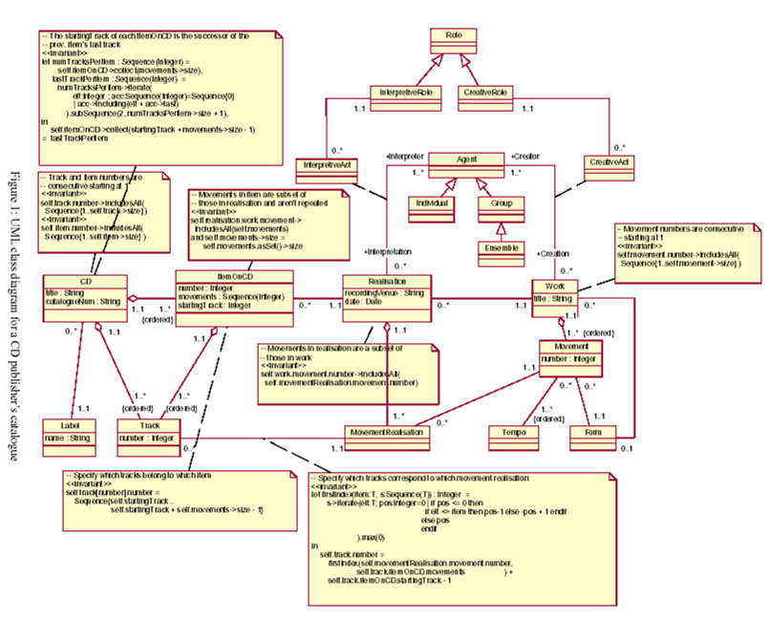
Диаграмма классов
Пример
ПрИС 2
Язык UML
‹#›

Slide 62
Диаграмма состояний: определение
Диаграмма состояний описывает процесс изменения состояний только одного класса, а точнее – одного экземпляра класса, т. е. моделирует все возможные изменения в состоянии конкретного объекта
Диаграмма состояний – конечный автомат
ПрИС 2
Язык UML
‹#›
Notes:
‹#›
Во второй сверху секции прямоугольника класса записываются его атрибуты или свойства. Каждому атрибуту класса соответствует отдельная строка текста, которая состоит из квантора видимости атрибута, имени атрибута, его кратности, типа значений атрибута и, возможно, его исходного значения

Slide 63
Диаграмма состояний: ограничения
  Переход из состояния в состояние происходит мгновенно
  История переходов из состояния в состояние не запоминается
  В каждый момент времени объект может находиться только в одном из своих состояний
  В любом состоянии объект может находиться как угодно долго
  Время на диаграмме состояний присутствует в неявном виде
  Количество состояний должно быть обязательно конечным
  Не должно быть изолированных состояний и переходов
  Не должно быть конфликтующих переходов
ПрИС 2
Язык UML
‹#›

Slide 64
Диаграмма состояний: элементы
Состояние
Состояние – набор конкретных значений атрибутов объекта
Имя
Имя
Список
внутренних
действий
ПрИС 2
Язык UML
‹#›

Slide 65
Диаграмма состояний: состояние
Действие
<метка> / <выражение действия>
<Метка>
entry – вход в состояние
exit – выход из состояния
do – деятельность в состоянии
include – вызов подавтомата
ПрИС 2
Язык UML
‹#›

Slide 66
Диаграмма состояний: состояние
Пример
Активен
Активен
Entry / Обновить экран()
Занят
do / Вычислить()
ПрИС 2
Язык UML
‹#›

Slide 67
Диаграмма состояний: элементы
Начальное состояние
Конечное состояние
ПрИС 2
Язык UML
‹#›

Slide 68
Диаграмма состояний: элементы
Переход
Переход осуществляется при наступлении некоторого события
<Метка>
ПрИС 2
Язык UML
‹#›

Slide 69
Диаграмма состояний: переход
<Метка>
<сигнатура события>
[ <сторожевое условие> ]
/ <выражение действия>
ПрИС 2
Язык UML
‹#›

Slide 70
Диаграмма состояний: метка
<сигнатура события>
<имя события> (<список параметров>)
[<сторожевое условие>]
– булевское выражение
ПрИС 2
Язык UML
‹#›
Notes:
‹#›
В третьей сверху секции прямоугольника записываются операции или методы класса. Метод представляет собой некоторый сервис, предоставляемый каждым экземпляром класса по определенному требованию. Совокупность методов характеризует функциональный аспект поведения класса. Каждому методу класса соответствует отдельная строка, которая состоит из квантора видимости метода, имени метода, списка параметров, выражения типа возвращаемого методом значения.

Slide 71
Диаграмма состояний: переход
Пример
Нажатие клавиши (Клавиша) [Клавиша = «Свернуть»]
Получение сигнала / Установить соединение()
ПрИС 2
Язык UML
‹#›

Slide 72
Диаграмма состояний: элементы
Составное состояние
Составное состояние
Составное состояние состоит из вложенных в него подсостояний
Подсостояние 1
Подсостояние 2
ПрИС 2
Язык UML
‹#›
Notes:
‹#›
Список параметров является перечнем разделенных запятой формальных параметров, каждый из которых может быть представлен в следующем виде

Slide 73
Диаграмма состояний
Пример
Неактивно
Активно
Свернуто
Развернуто
ПрИС 2
Язык UML
‹#›

Slide 74
Диаграмма деятельности: определение
Диаграмма деятельности описывает процесс выполнения действий, т.е. логику или последовательность перехода от одного действия к другому
Диаграмма деятельности используется для моделирования бизнес-процессов
ПрИС 2
Язык UML
‹#›
Notes:
‹#›
+создать() – операция по созданию отдельного объекта класса, которая является общедоступной, не содержит формальных параметров, не возвращает никакого значения после своего выполнения
+нарисовать( in форма: Многоугольник = прямоугольник, in цвет_заливки: Color = (0,0,255)) – операция по изображению на экране монитора прямоугольной области синего цвета, если не указываются другие значения в качестве аргументов данной операции
запросить_счет_клиента( in номер_счета:integer):Currency – операция по установлению наличия средств на текущем счете клиента банка, аргументом операции является номер счета клиента, который записывается в виде целого числа, результатом выполнения этой операции является некоторое число, записанное в принятом денежном формате

Slide 75
Диаграмма деятельности: элементы
Действие
Действие – операция, выражение, вычисления и т.д.
Имя
ПрИС 2
Язык UML
‹#›

Slide 76
Диаграмма деятельности: действие
Пример
Выполнить запрос
i = i + 1
Решить систему
уравнений
ПрИС 2
Язык UML
‹#›

Slide 77
Диаграмма деятельности: элементы
Начало алгоритма
Конец алгоритма
ПрИС 2
Язык UML
‹#›

Slide 78
Диаграмма деятельности: элементы
Переход
Переход срабатывает сразу после завершения действия
ПрИС 2
Язык UML
‹#›

Slide 79
Диаграмма деятельности: элементы
Ветвление
Ветвление – разделение на альтернативные ветви.
Соединение
Соединение – объединение альтернативных ветвей.
[ ]
[ ]
ПрИС 2
Язык UML
‹#›
Notes:
‹#›
Отношение зависимости используется в такой ситуации, когда некоторое изменение одного класса может потребовать изменений в другом классе.
Отношение зависимости графически изображается пунктирной линией между соответствующими элементами со стрелкой на одном из ее концов. Стрелка направлена от зависимого класса к независимому классу. На рисунке Класс_А зависит от Класса_Б. Это означает, что при изменении в Классе_Б могут потребоваться изменения в Классе_А.

Slide 80
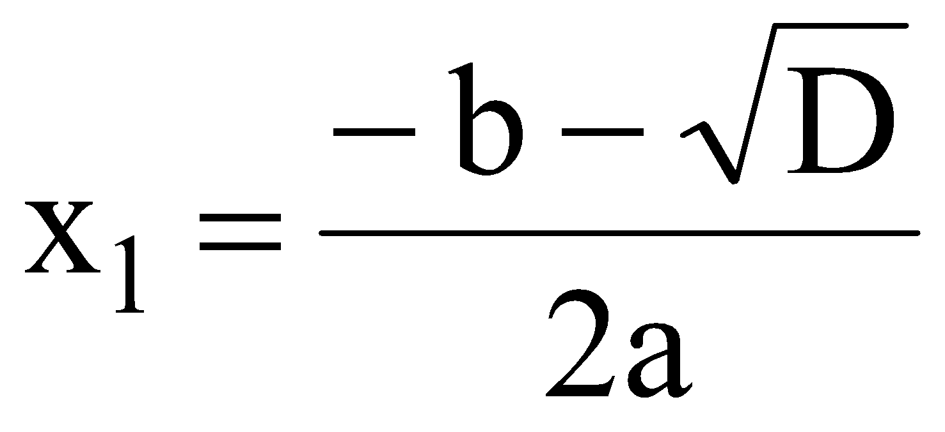
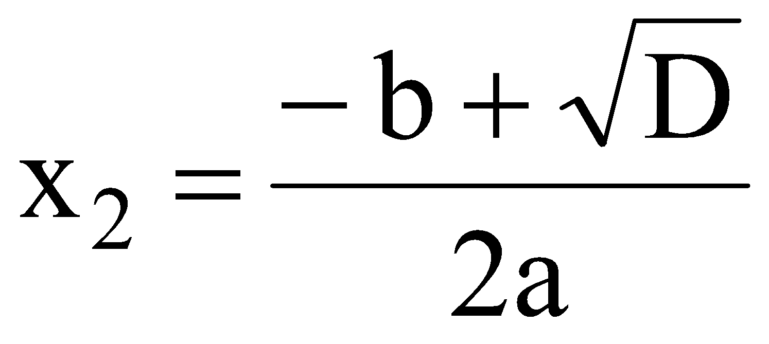
Диаграмма деятельности
Пример
D = b² – 4 a c
[ D < 0]
[ D ≥ 0]
нет решений
ПрИС 2
Язык UML
‹#›

Slide 81
Диаграмма деятельности: элементы
Разделение
Разделение – распараллеливание действий
Согласование
Согласование – переход к следующему действию после окончания всех согласуемых действий
ПрИС 2
Язык UML
‹#›
Notes:
‹#›
Отношение ассоциации соответствует наличию некоторого отношения между классами. Данное отношение обозначается сплошной линией с дополнительными специальными символами, которые характеризуют отдельные свойства конкретной ассоциации. В качестве дополнительных специальных символов могут использоваться имя ассоциации, а также имена и кратность классов-ролей ассоциации.

Slide 82
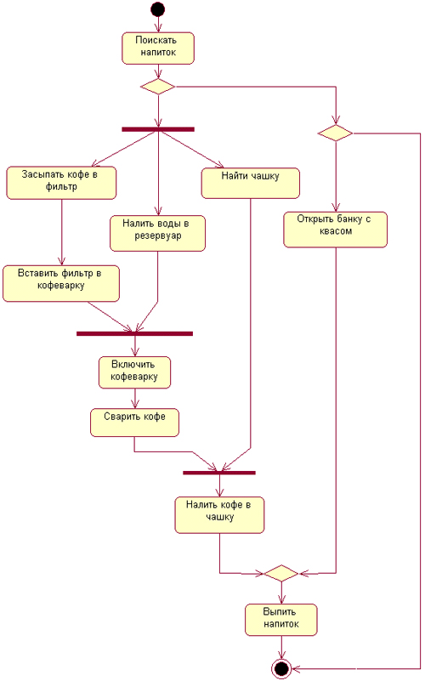
Диаграмма деятельности
Пример
ПрИС 2
Язык UML
‹#›

Slide 83
Диаграмма деятельности: элементы
Дорожка
Дорожка обозначает исполнителя действий
Имя 1
Имя 2
ПрИС 2
Язык UML
‹#›
Notes:
‹#›
В качестве простого примера отношения бинарной ассоциации рассмотрим отношение между двумя классами – классом «Факультет» и классом «Студент». Они связаны между собой бинарной ассоциацией Учеба, имя которой указано на рисунке рядом с линией ассоциации. На Факультете может учиться несколько Студентов. На факультете должен учиться хотя бы один Студент. Студент учится только на одном факультете.

Slide 84
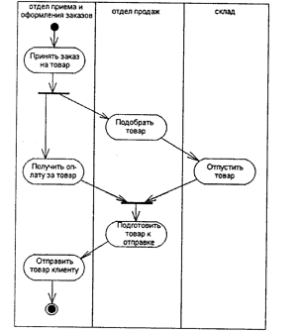
Диаграмма деятельности
Пример
ПрИС 2
Язык UML
‹#›

Slide 85
Диаграмма последовательности: определение
Диаграмма последовательности используется для представления временных особенностей передачи и приема сообщений между объектами
ПрИС 2
Язык UML
‹#›
Notes:
‹#›
N-арная ассоциация графически обозначается ромбом, от которого ведут линии к символам классов данной ассоциации. В этом случае ромб соединяется с символами соответствующих классов сплошными линиями. Обычно линии проводятся от вершин ромба или от середины его сторон. Имя N-арной ассоциации записывается рядом с ромбом соответствующей ассоциации.

Slide 86
Диаграмма последовательности: элементы
Элементы
  Объект
  Линия жизни
  Фокус управления
  Сообщение
  Уничтожение объекта
Имя объекта:
Имя класса
ПрИС 2
Язык UML
‹#›

Slide 87
Диаграмма последовательности: элементы
Объект 1:
Класс 1
Объект2:
Класс2
Актер 1
Объект 1:
Класс 1
ПрИС 2
Язык UML
‹#›
Notes:
‹#›
Отношение агрегации имеет место между несколькими классами в том случае, если один из классов представляет собой некоторую сущность, включающую в себя в качестве составных частей другие сущности.
Графически отношение агрегации изображается сплошной линией, один из концов которой представляет собой незакрашенный внутри ромб. Этот ромб указывает на тот из классов, который представляет собой «целое». Остальные классы являются его «частями».
Класс_Б включает в себя Класс_А.

Slide 88
Диаграмма последовательности: элементы
Объект 1:
Класс 1
Объект2:
Класс2
Актер 1
Объект 1:
Класс 1
ПрИС 2
Язык UML
‹#›
Notes:
‹#›
В качестве примера отношения агрегации рассмотрим взаимосвязь типа «часть-целое», которая имеет место между сущностью «Грузовой автомобиль» и такими компонентами, как «Двигатель», «Шасси», «Кабина», «Кузов».

Slide 89
Диаграмма последовательности: элементы
Объект 1:
Класс 1
Объект2:
Класс2
[ a > 0 ]
Объект 1:
Класс 1
[ a ≤ 0 ]
ПрИС 2
Язык UML
‹#›
Notes:
‹#›
Отношение композиции является частным случаем отношения агрегации. Это отношение служит для выделения специальной формы отношения «часть-целое», при которой составляющие части в некотором смысле находятся внутри целого. Специфика взаимосвязи между ними заключается в том, что части не могут выступать в отрыве от целого, т. е. с уничтожением целого уничтожаются и все его составные части.
Графически отношение композиции изображается сплошной линией, один из концов которой представляет собой закрашенный внутри ромб. Этот ромб указывает на тот из классов, который представляет собой класс-композицию или «целое». Остальные классы являются его «частями».

Slide 90
Диаграмма последовательности: элементы
Объект 1:
Класс 1
: Класс 2
ПрИС 2
Язык UML
‹#›
Notes:
‹#›
Пример – окно интерфейса программы, которое может состоять из строки заголовка, кнопок управления размером, полос прокрутки, главного меню, рабочей области и строки состояния. Нетрудно понять, что подобное окно представляет собой класс, а его компоненты являются как классами, так и атрибутами или свойствами окна.

Slide 91
Диаграмма последовательности:
Типы сообщений
  Вызов процедуры
  Асинхронное сообщение
  Возврат из вызова процедуры
ПрИС 2
Язык UML
‹#›
Notes:
‹#›
Отношение обобщения описывает иерархическое строение классов и наследование их свойств и поведения. При этом предполагается, что класс-потомок обладает всеми свойствами и поведением класса-предка, а также имеет свои собственные свойства и поведение, которые отсутствуют у класса-предка. На диаграммах отношение обобщения обозначается сплошной линией с треугольной стрелкой на одном из концов. Стрелка указывает на класс-предок, а другой ее конец – на класс-потомок.
Класс_А является потомком Класса_Б.

Slide 92
Диаграмма последовательности: элементы
Вызов
Один объект вызывает процедуру и ожидает, пока она не закончится.
Такое сообщение является синхронным.
ПрИС 2
Язык UML
‹#›

Slide 93
Диаграмма последовательности: элементы
Асинхронное сообщение
Объект передает сообщение и продолжает выполнять свою деятельность, не ожидая ответа.
ПрИС 2
Язык UML
‹#›
Notes:
‹#›
Интерфейсы
Графически интерфейс изображается в виде прямоугольника класса с ключевым словом «interface». При этом секция атрибутов у прямоугольника отсутствует, а указывается только секция методов.

Slide 94
Диаграмма последовательности: элементы
Возврат
Объект передает сообщение об окончании выполнения процедуры.
ПрИС 2
Язык UML
‹#›

Slide 95
Диаграмма последовательности: элементы
Метка
  стандартное сообщение
  имя функции
  граничное условие
Метка
ПрИС 2
Язык UML
‹#›

Slide 96
Диаграмма последовательности:
Стандартные сообщения
  «call»
  «return»
  «create»
  «destroy»
  «send»
ПрИС 2
Язык UML
‹#›
Notes:
‹#›
Для графического изображения объектов используется такой же символ прямоугольника, что и для классов. Отличия проявляются при указании имен объектов, которые в случае объектов обязательно подчеркиваются. При этом запись имени объекта представляет собой строку текста «имя объекта:имя класса», разделенную двоеточием.

Slide 97

Диаграмма последовательности
Пример
Форма
Авторизации
Edit1: TEdit
Edit2: TEdit
Label1: TLabel
Label2: TLabel
Button1: TButton
Button2: TButton
Таблица
Пользователи
Форма
Ввода
Имя: string
Пароль: string
Create()
Close()
Save()
Insert()
Delete()
Проверить(Имя,Пароль): boolean
Create()
OK()
Cancel()
ПрИС 2
Язык UML
‹#›

Slide 98
Диаграмма последовательности
Пример
: Форма
Авторизации
: Таблица
Пользователи
Пользователь
Ввод имени
Ввод пароля
Нажатие кнопки «ОК»
Проверить(Имя, Пароль)
“return”
: Форма
Ввода
[False]
[True] “create”
Закрыть()
Отобразить
ПрИС 2
Язык UML
‹#›

Slide 99
Диаграмма коммуникации: определение
Диаграмма коммуникации (кооперации) предназначена для спецификации структурных аспектов взаимодействия объектов
ПрИС 2
Язык UML
‹#›
Notes:
‹#›
Имя объекта может отсутствовать, в этом случае предполагается, что объект является анонимным, и двоеточие указывает на данное обстоятельство. Отсутствовать может и имя класса. Тогда указывается просто имя объекта.

Slide 100
Диаграмма коммуникации: элементы
Элементы
  Объект
  Ассоциация
  Сообщение
Имя объекта 1:
Имя класса 1
Имя объекта 2:
Имя класса 2
ПрИС 2
Язык UML
‹#›

Slide 101
Диаграмма коммуникации
Пример
1: аПринтер:=Выбрать()
: Текстовый редактор
: Принтер
2: печать(документ)
аПринтер
: Принтер
ПрИС 2
Язык UML
‹#›

Slide 102
Диаграмма коммуникации
Любую диаграмму последовательности можно преобразовать в диаграмму коммуникации, и наоборот
ПрИС 2
Язык UML
‹#›

Slide 103
Диаграмма коммуникации
Пример
: Форма
Авторизации
4:
3:
2:
1:
6:
6:
5:
: Таблица
Пользователи
Пользователь
7:
8:
: Форма
Ввода
ПрИС 2
Язык UML
‹#›

Slide 104
Диаграмма компонентов: определение
Диаграмма компонентов описывает особенности физического представления системы
ПрИС 2
Язык UML
‹#›

Slide 105
Цели построения диаграммы компонентов
  визуализация общей структуры исходного кода программной системы
  спецификация исполнимого варианта программной системы
  обеспечение многократного использования отдельных фрагментов программного кода
  представление концептуальной и физической схем баз данных
ПрИС 2
Язык UML
‹#›

Slide 106
Диаграмма компонентов: элементы
Компонент – крупно модульный объект:
  исполняемый файл
  подсистема
  документ
  и др.
main.exe
ПрИС 2
Язык UML
‹#›

Slide 107
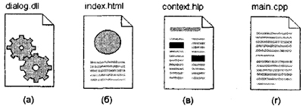
Диаграмма компонентов: компоненты
ПрИС 2
Язык UML
‹#›

Slide 108
Диаграмма компонентов: интерфейс
image.java
image.java
«interface»
IDialog
IDialog
ПрИС 2
Язык UML
‹#›

Slide 109
Диаграмма компонентов: интерфейс
image.java
main.exe
IDialog
ПрИС 2
Язык UML
‹#›
Notes:
‹#›
Диаграмма состояний описывает процесс изменения состояний только одного класса, а точнее – одного экземпляра определенного класса, т. е. моделирует все возможные изменения в состоянии конкретного объекта. При этом изменение состояния объекта может быть вызвано внешними воздействиями со стороны других объектов или извне. Именно для описания реакции объекта на подобные внешние воздействия и используются диаграммы состояний.
Главное предназначение этой диаграммы — описать возможные последовательности состояний и переходов, которые в совокупности характеризуют поведение элемента модели в течение его жизненного цикла.
Диаграмма состояний по существу является графом специального вида, который представляет некоторый автомат. Понятие автомата в контексте UML обладает довольно специфической семантикой, основанной на теории автоматов. Вершинами этого графа являются состояния и некоторые другие типы элементов автомата (псевдосостояния), которые изображаются соответствующими графическими символами. Дуги графа служат для обозначения переходов из состояния в состояние. Диаграммы состояний могут быть вложены друг в друга, образуя вложенные диаграммы более детального представления отдельных элементов модели.

Slide 110
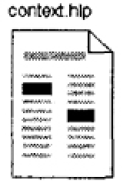
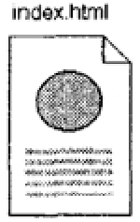
Диаграмма компонентов: зависимость
main.exe
main.cpp
ПрИС 2
Язык UML
‹#›

Slide 111
Диаграмма компонентов: зависимость
main.exe
Класс 1
Класс 2
Класс 3
ПрИС 2
Язык UML
‹#›
Notes:
‹#›
1. Переход объекта из состояния в состояние происходит мгновенно.
2. Автомат не запоминает историю перемещения из состояния в состояние.
3. В каждый момент времени автомат может находиться в одном и только в одном из своих состояний.
4. При этом автомат может находиться в отдельном состоянии как угодно долго, если не происходит никаких событий.
5. Время на диаграмме состояний присутствует в неявном виде, хотя для отдельных событий может быть указан интервал времени и в явном виде.
6. Количество состояний автомата должно быть обязательно конечным (в языке UML рассматриваются только конечные автоматы), и все они должны быть специфицированы явным образом.
7. Граф автомата не должен содержать изолированных состояний и переходов. Это условие означает, что для каждого из состояний, кроме начального, должно быть определено предшествующее состояние. Каждый переход должен обязательно соединять два состояния автомата. Допускается переход из состояния в себя, такой переход еще называют "петлей".
8. Автомат не должен содержать конфликтующих переходов, т. е. таких переходов из одного и того же состояния, когда объект одновременно может перейти в два и более последующих состояния (кроме случая параллельных подавтоматов). В языке UML исключение конфликтов возможно на основе введения так называемых сторожевых условий.

Slide 112
Диаграмма компонентов: реализация классов
main.cpp
Класс 1
Класс 2
Класс 3
main.cpp
Класс 1
Объект 2: Класс 2
Класс 3
ПрИС 2
Язык UML
‹#›
Notes:
‹#›
Состояние может быть задано в виде набора конкретных значений атрибутов класса или объекта, при этом изменение их отдельных значений будет отражать изменение состояния моделируемого класса или объекта. Следует заметить, что не каждый атрибут класса может характеризовать его состояние. Как правило, имеют значение только такие свойства элементов системы, которые отражают динамический или функциональный аспект ее поведения.
Состояние на диаграмме изображается прямоугольником со скругленными вершинами. В нем записывается имя состояния.
Рекомендуется в качестве имени использовать глаголы в настоящем времени (звенит, печатает, ожидает) или соответствующие причастия (занят, свободен, передано, получено).
Прямоугольник может быть разделен на две секции горизонтальной линией. В верхней секции записывается имя состояния, а в нижней — список некоторых внутренних действий или переходов в данном состоянии. При этом под действием в языке UML понимают некоторую атомарную операцию, выполнение которой приводит к изменению состояния или возврату некоторого значения (например, "истина" или "ложь").

Slide 113
Диаграмма компонентов
Пример
main.cpp
data.db
Форма Авторизации
Пользователь
Форма Ввода
Товар
Магазин
ПрИС 2
Язык UML
‹#›

Slide 114
Диаграмма топологии: определение
Диаграмма топологии применяется для представления общей конфигурации и топологии распределенной программной системы и содержит распределение компонентов по отдельным узлам системы
ПрИС 2
Язык UML
‹#›
Notes:
‹#›
Метка действия указывает на обстоятельства или условия, при которых будет выполняться деятельность, определенная выражением действия:
entry — эта метка указывает на действие, которое выполняется в момент входа в данное состояние (входное действие);
exit — эта метка указывает на действие, которое выполняется в момент выхода из данного состояния (выходное действие);
do — эта метка специфицирует деятельность, которая выполняется в течение всего времени, пока объект находится в данном состоянии, или до тех пор, пока не закончится вычисление, специфицированное следующим за ней выражением действия;
include – используется для обращения к подавтомату, при этом следующее за ней действие содержит имя этого подавтомата.

Slide 115
Цели построения диаграммы топологии
  определить распределение компонентов системы по ее физическим узлам
  показать физические связи между всеми узлами реализации системы на этапе ее исполнения
  выявить узкие места системы и реконфигурировать ее топологию для достижения требуемой производительности
ПрИС 2
Язык UML
‹#›

Slide 116
Диаграмма топологии: элементы
Узел – физически существующий элемент системы :
  сервер
  рабочая станция
  принтер
  цифровая камера
  и др.
узел
ПрИС 2
Язык UML
‹#›
Notes:
‹#›
Начальное состояние представляет собой частный случай состояния, которое не содержит никаких внутренних действий. В этом состоянии находится объект по умолчанию в начальный момент времени. Оно служит для указания на диаграмме состояний графической области, от которой начинается процесс изменения состояний. Графически начальное состояние в языке UML обозначается в виде закрашенного кружка, из которого может только выходить стрелка, соответствующая переходу.
Конечное (финальное) состояние представляет собой частный случай состояния, которое также не содержит никаких внутренних действий. В этом состоянии будет находиться объект по умолчанию после завершения работы автомата в конечный момент времени. Оно служит для указания на диаграмме состояний графической области, в которой завершается процесс изменения состояний или жизненный цикл данного объекта. Графически конечное состояние в языке UML обозначается в виде закрашенного кружка, помещенного в окружность, в которую может только входить стрелка, соответствующая переходу.

Slide 117
Диаграмма топологии: узлы
Сервер
БД
КПК
Кладовщика
ПК
Менеджера
ПрИС 2
Язык UML
‹#›

Slide 118
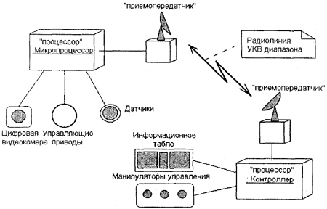
Диаграмма топологии
Пример
ПрИС 2
Язык UML
‹#›

Slide 119
Последовательность построения диаграмм
Тема 1: Язык UML

Slide 120
Последовательность построения диаграмм: способы
  от функций ИС
  от физической реализации
ПрИС 2
Язык UML
‹#›

Slide 121
Последовательность построения диаграмм
Д. сценариев
Д. деятельности
Д. классов
Д. состояний
Д. последовательности
Д. деятельности
Д. коммуникации
Д. компонентов
Д. топологии
ПрИС 2
Язык UML
‹#›

Slide 122
Последовательность построения диаграмм
Д. топологии
Д. компонентов
Д. сценариев
Д. классов
Д. последовательности
Д. деятельности
Д. коммуникации
Д. состояний
ПрИС 2
Язык UML
‹#›

Slide 123
CASE – системы для построения диаграмм
Тема 1: Язык UML

Slide 124
CASE - системы
CASE (Computer Aided Software Engineering) – программные средства, поддерживающие процессы создания и сопровождения ИС
ПрИС 2
Язык UML
‹#›
Notes:
‹#›
Переход осуществляется при наступлении некоторого события: окончания выполнения деятельности, получении объектом сообщения или приемом сигнала. На переходе указывается имя события. Срабатывание перехода может зависеть не только от наступления некоторого события, но и от выполнения определенного условия, называемого сторожевым условием. Объект перейдет из одного состояния в другое в том случае, если произошло указанное событие и сторожевое условие приняло значение "истина".
Переход может быть направлен в то же состояние, из которого он выходит. В этом случае его называют переходом в себя. Исходное и целевое состояния перехода в себя совпадают. Этот переход изображается петлей со стрелкой и отличается от внутреннего перехода. При переходе в себя объект покидает исходное состояние, а затем снова входит в него. При этом всякий раз выполняются внутренние действия, специфицированные метками entry и exit.
На диаграмме состояний переход изображается сплошной линией со стрелкой, которая направлена в целевое состояние.

Slide 125
Rational Rose
  разработчик – Rational Software Corp.
  UML
ПрИС 2
Язык UML
‹#›

Slide 126
Rational Rose: генерация кода на языках
  Java
  C++
  VisualBasic
  и другие
ПрИС 2
Язык UML
‹#›

Slide 127
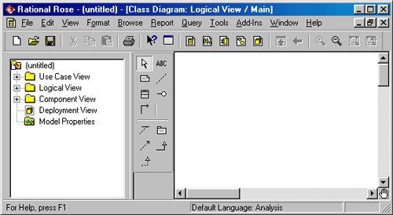
Rational Rose: внешний вид
ПрИС 2
Язык UML
‹#›
Notes:
‹#›
Сигнатура события описывает некоторое событие с необходимыми аргументами: <имя события>(<список параметров, разделенных запятыми>). В качестве событий можно рассматривать сигналы, вызовы, окончание фиксированных промежутков времени или моменты окончания выполнения определенных действий.
Сторожевое условие всегда записывается в прямых скобках после события-триггера и представляет собой некоторое булевское выражение.

Slide 128
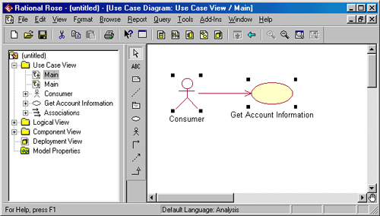
Rational Rose: диаграмма сценариев
ПрИС 2
Язык UML
‹#›

Slide 129
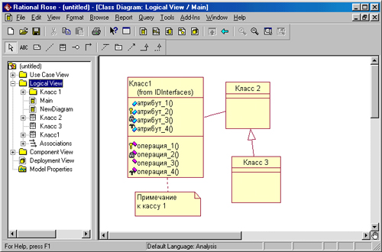
Rational Rose: диаграмма классов
ПрИС 2
Язык UML
‹#›

Slide 130
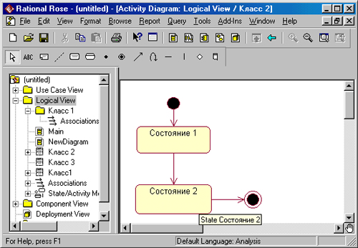
Rational Rose: диаграмма состояний
ПрИС 2
Язык UML
‹#›
Notes:
‹#›
Составное состояние может содержать два или более параллельных подавтомата или несколько последовательных подсостояний.
Последовательные подсостояния используются для моделирования такого поведения объекта, во время которого в каждый момент времени объект может находиться в одном и только одном подсостояний. Поведение объекта в этом случае представляет собой последовательную смену подсостояний, начиная от начального и заканчивая конечным подсостояниями. Хотя объект продолжает находиться в составном состоянии, введение в рассмотрение последовательных подсостояний позволяет учесть более тонкие логические аспекты его внутреннего поведения.
Параллельные подсостояния позволяют специфицировать два и более подавтомата, которые могут выполняться параллельно внутри составного события. Каждый из подавтоматов занимает некоторую область (регион) внутри составного состояния, которая отделяется от остальных горизонтальной пунктирной линией. Если на диаграмме состояний имеется составное состояние с вложенными параллельными подсостояниями, то объект может одновременно находиться в каждом из этих подсостояний.

Slide 131
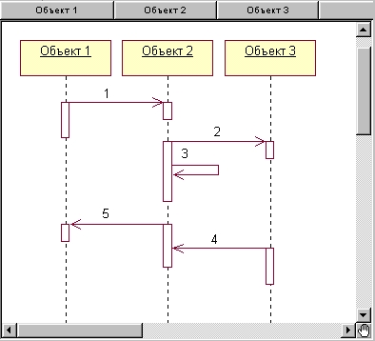
Rational Rose: диаграмма последовательности
ПрИС 2
Язык UML
‹#›

Slide 132
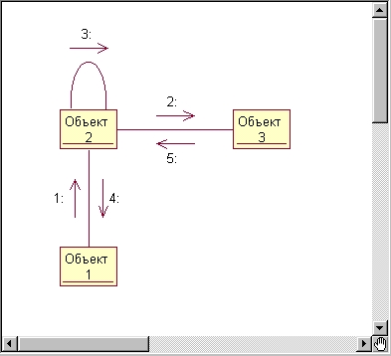
Rational Rose: диаграмма коммуникации
ПрИС 2
Язык UML
‹#›
Notes:
‹#›
Состояния объекта Окно программы

Slide 133
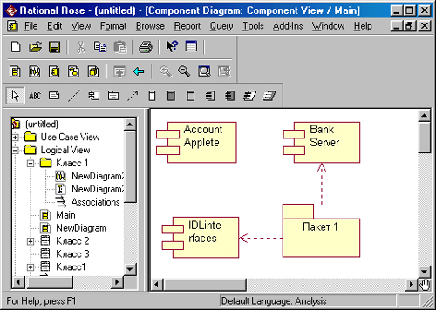
Rational Rose: диаграмма компонентов
ПрИС 2
Язык UML
‹#›

Slide 134
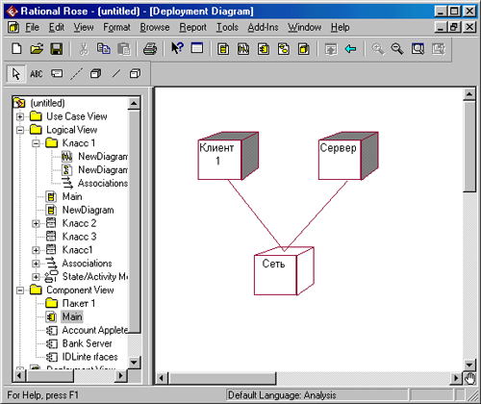
Rational Rose: диаграмма топологии
ПрИС 2
Язык UML
‹#›

Slide 135
Заключение
  UML – объектно-ориентированный метод разработки программного обеспечения
  UML включает 8 основных диаграмм (сценариев, классов, деятельности, состояний, последовательности, коммуникации, компонентов, топологии)
  CASE системы – программные средства, поддерживающие процессы создания и сопровождения ИС
ПрИС 2
Язык UML
‹#›

